Slide 1
DB
발표자- JiYong Kim

Slide 2
목차
DB가 없으면 무엇이 곤란 한가
인덱스로 고속 액세스

Slide 3


<DB가 없으면 무엇이 곤란 한가>
<데이터>
<데이터베이스>

Slide 4
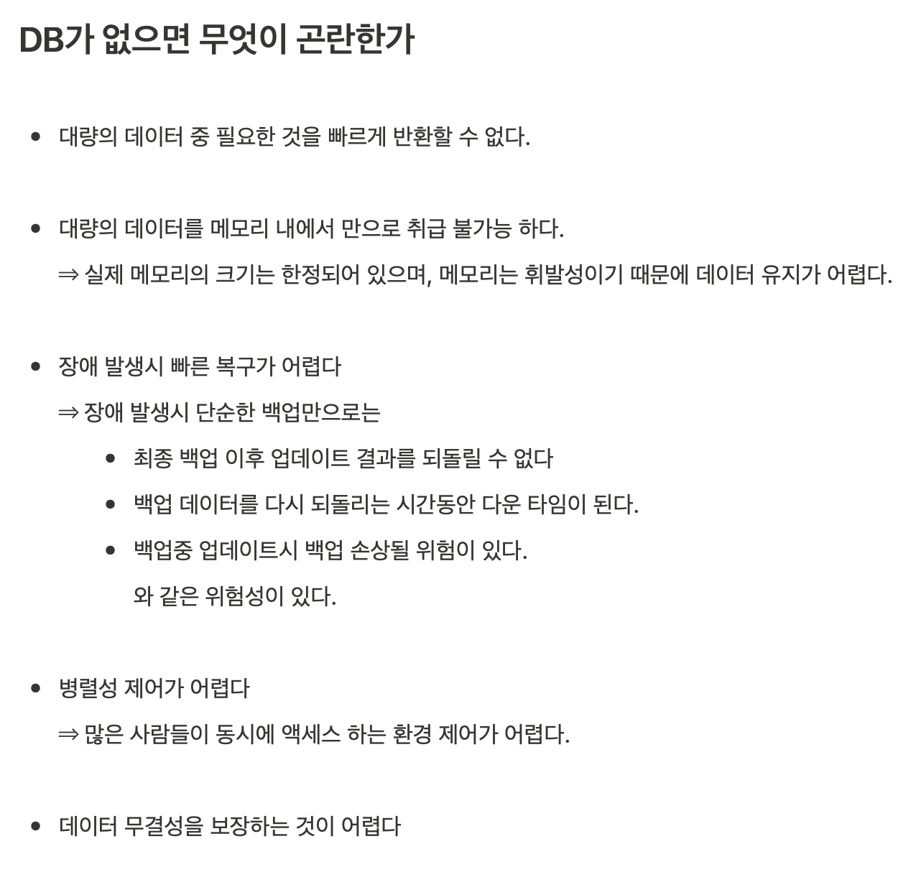

Slide 5
<인덱스로 고속 액세스>
<데이터>
<데이터베이스>

Slide 6
<인덱스로 고속 액세스>
<데이터베이스>

Slide 7
<인덱스로 고속 액세스>
<데이터베이스>
100 byte
100 byte
100 byte
100 byte
100 byte
100 byte

Slide 8
<인덱스로 고속 액세스>
키 값
데이터의 위치
<데이터베이스>

Slide 9
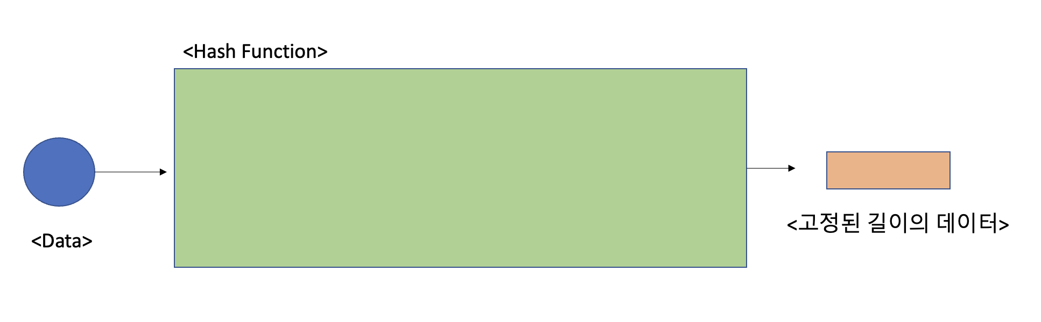
키 값
데이터의 위치

Slide 10
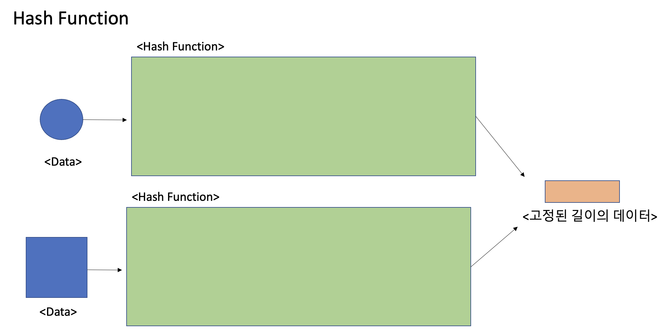
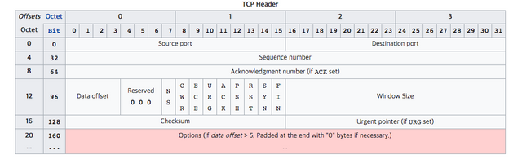
프로세스가 자신이 수신 버퍼로부터 읽은 데이터 스트림이 손상되지 않아야 한다

Slide 11
<인덱스로 고속 액세스>
키 값
데이터의 위치
<데이터베이스>

Slide 12
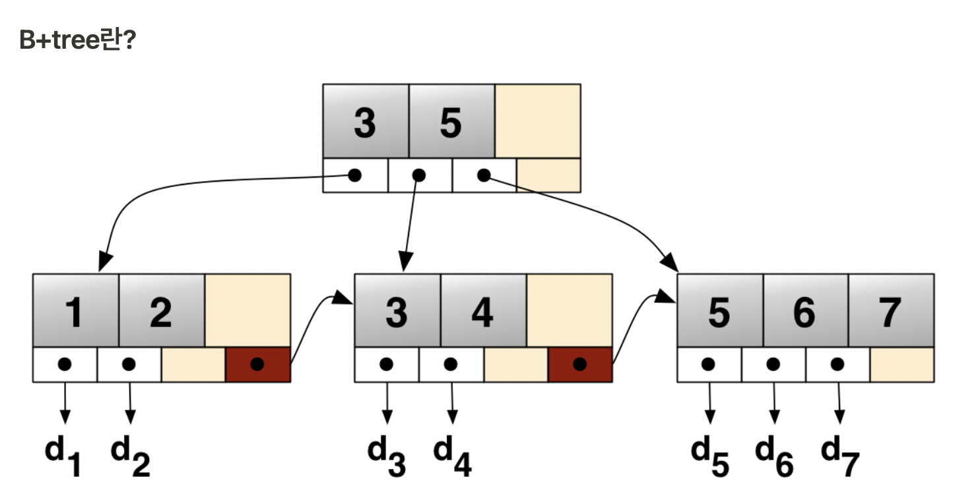
프로세스가 자신이 수신 버퍼로부터 읽은 데이터 스트림의 순서가 유지되어야 한다.

Slide 13
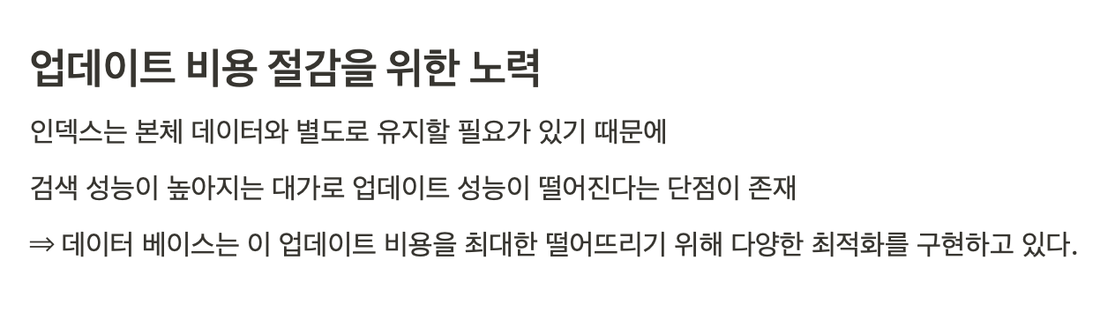
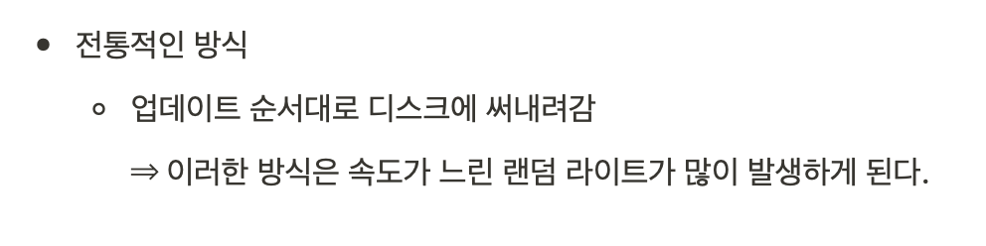
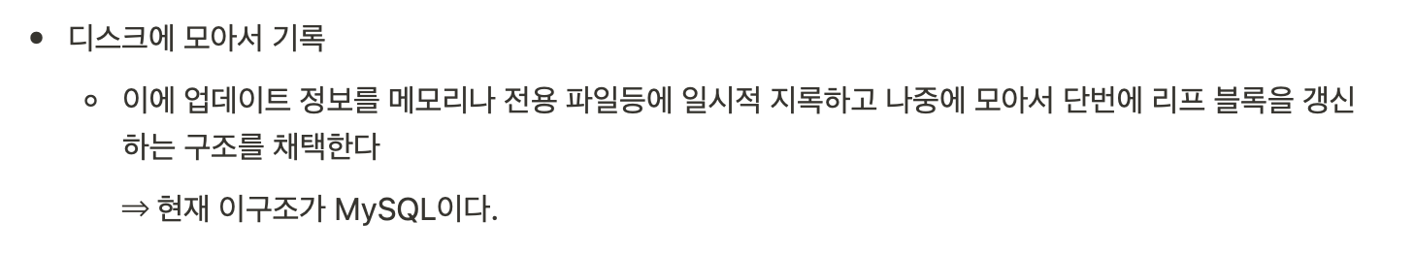

Slide 14
이상으로 발표 마치겠습니다. 감사합니다.

